Slide 1
XV летняя сессия лидеров студенческого самоуправления профессиональных образовательных организаций 10 ЭКОЛОГИЧЕСКИХ ПРИВЫЧЕК БАЙКАЛЬЧАНИНА
Проект разработали жители города – государства команды «Ритм»

Slide 2
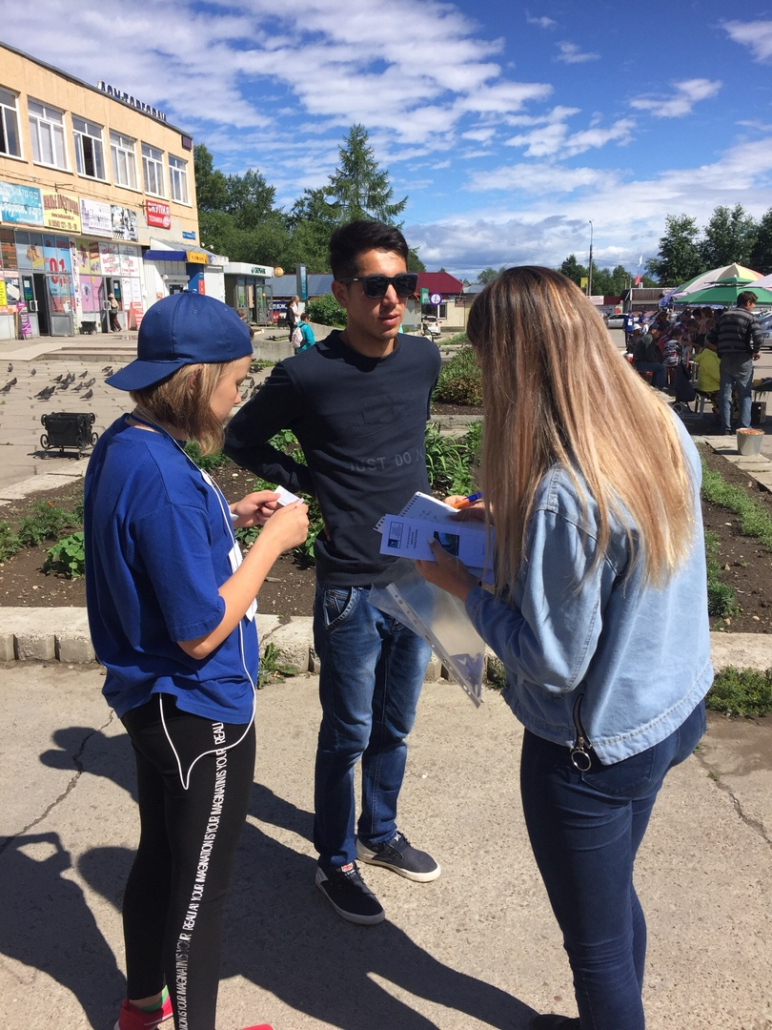
ПРОБЛЕМА
Недостаточная информированность людей г. Байкальска и туристов об экологических привычках

Slide 3
Цель, задачи проекта
Цель : проведение эколого-просветительной акции, направленной
на информирования граждан г. Байкальска об экологических привычках.
Задачи:
Сформировать рабочую группу
Изучить научную информацию по данной проблеме
Подготовить необходимые ресурсы
Подготовить раздаточные материалы
Провести акцию
Анализировать результаты

Slide 4
ПЛАН-ГРАФИК РЕАЛИЗАЦИИ ПРОЕКТА
№ | Наименование работ | Сроки | Ответственный | Необходимые ресурсы
1 | Формирование рабочей группы | 05.07.18 | Напольская Кристина
2 | Подготовка ресурсов | 05.07.18 | Плотникова Алена | Бумага, орг.техника и т.д.
3 | Подготовка раздаточного материала | 05.07.18 | Ромашова Виктория | Орг.техника, бумага А4
4 | Подготовка плаката | 05.07.18 | Шмакова Виктория | Ватман, краски и т.д.
5 | Проведение акции | 06.07.18 | Бажукова Ксения | Конфеты, буклеты, листы с вопросами
6 | Анализ результатов | 06.07.18 | Никитенко Алена | Орг.техника, канцелярия

Slide 5
РИСКИ
№ | Наименование риска | Степень влияния на проект | Мероприятия по управлению риском
1 | Плохая погода | Высокая | Перенос мероприятия
2 | Нежелание людей участвовать в акции | Средняя | Выдача приза за участие
3 | Плохое самочувствие команды | Низкая | Соблюдение режима дня
4 | Запрет администрации города на проведение акции | Средняя | Предварительное согласование акции

Slide 6
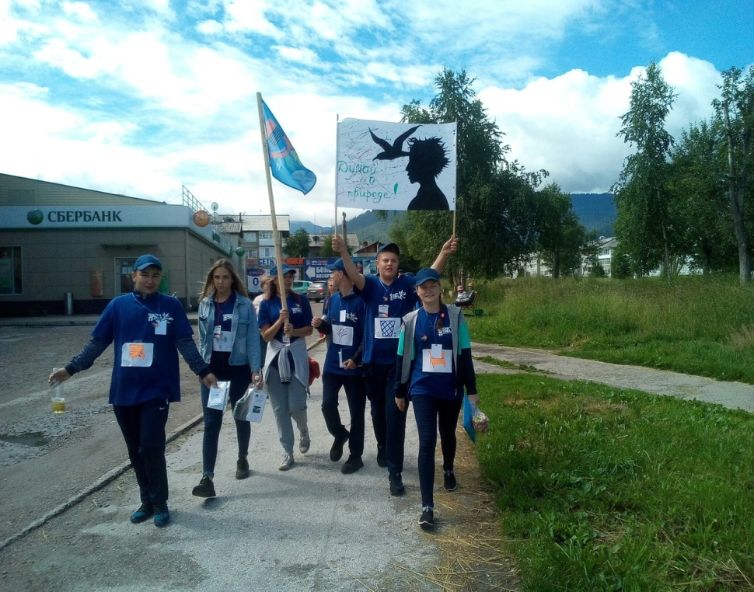
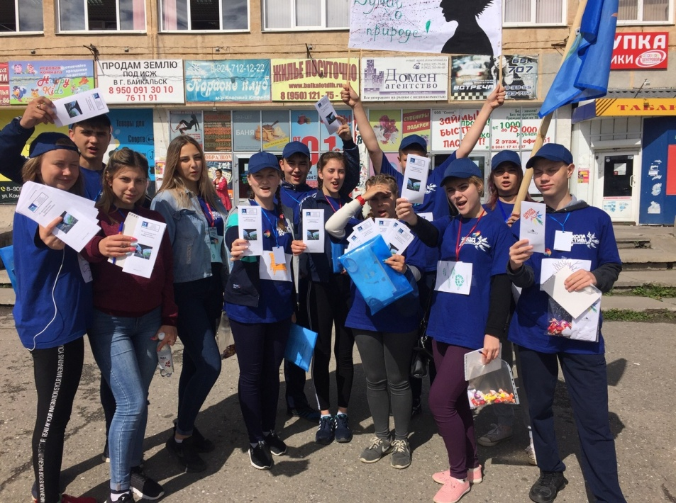
ПРОЦЕСС РЕАЛИЗАЦИИ ПРОЕКТА
ПРИБЫТИЕ НА МЕСТО ПРОВЕДЕНИЯ АКЦИИ – ЦЕНТРАЛЬНУЮ ПЛОЩАДЬ Г. БАЙКАЛЬСКА

Slide 7
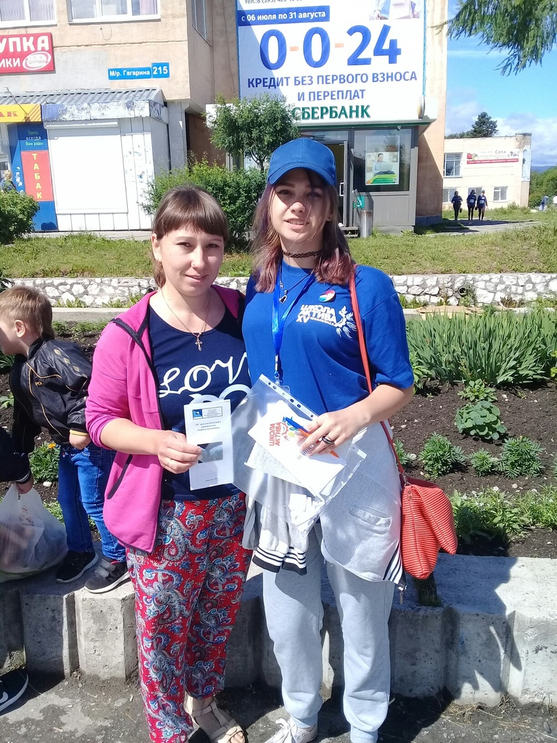
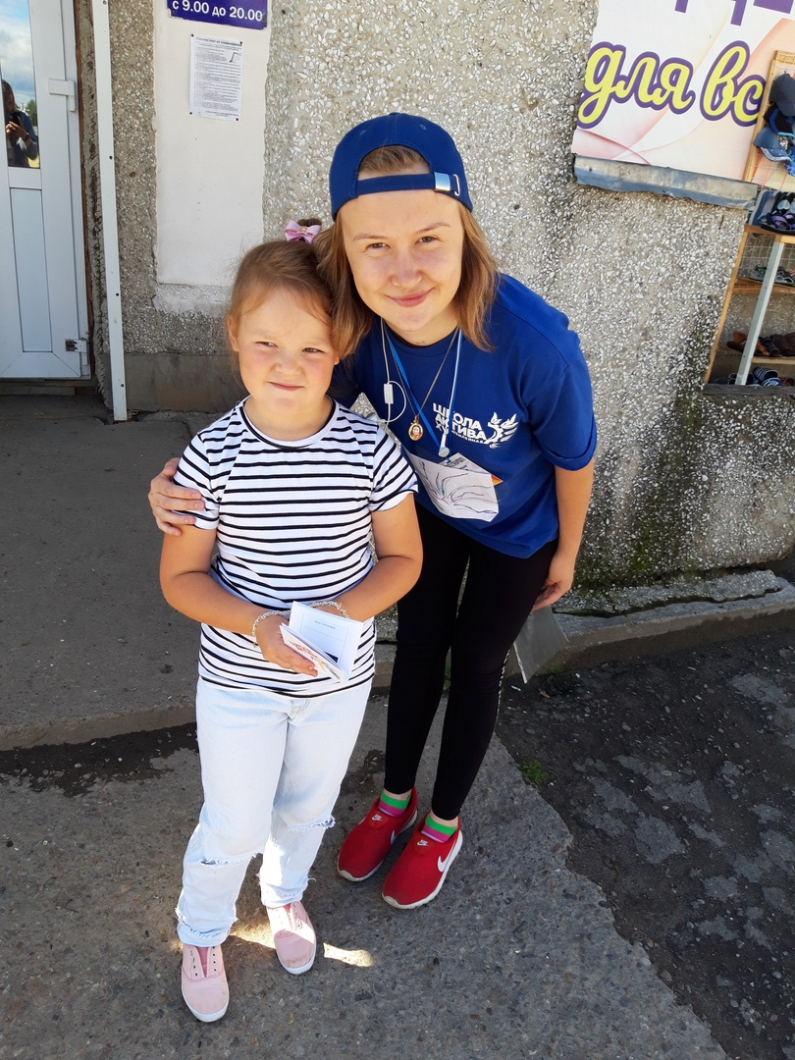
ПРОЦЕСС ПРОВЕДЕНИЯ АКЦИИ

Slide 8
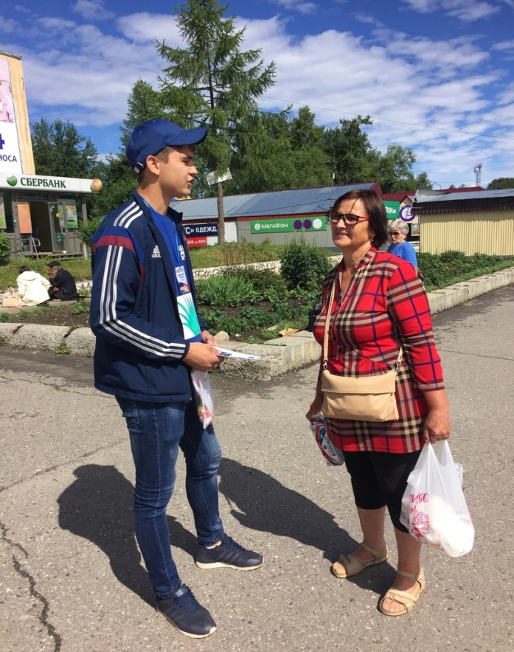
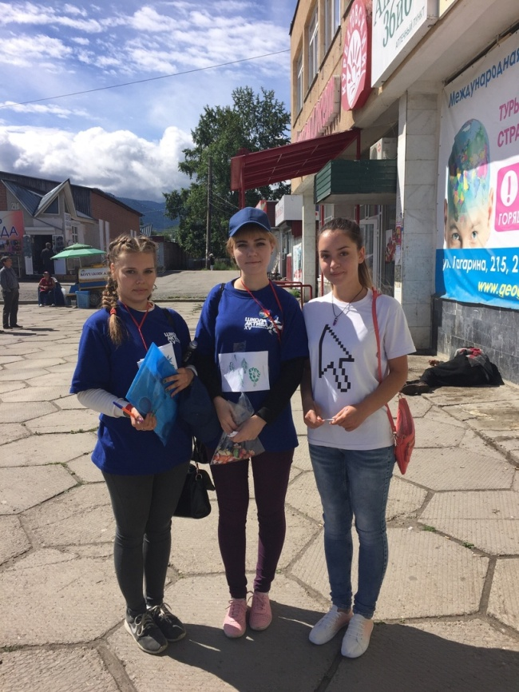
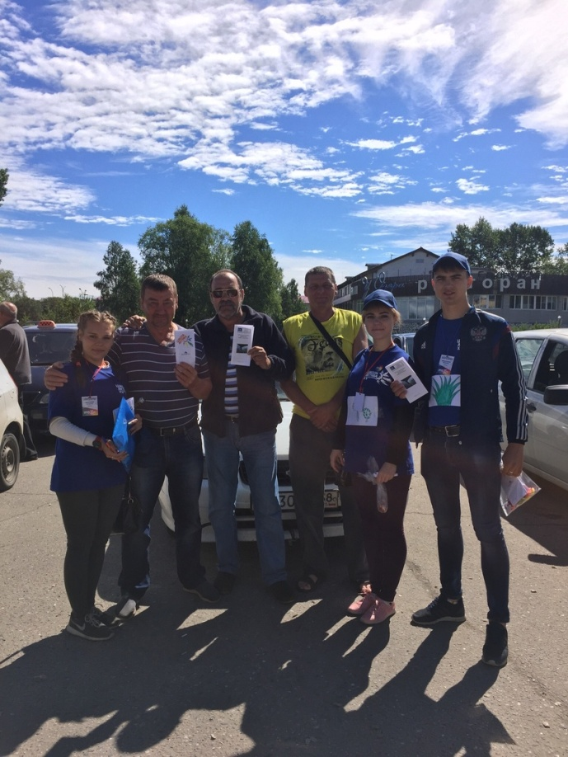

Slide 9
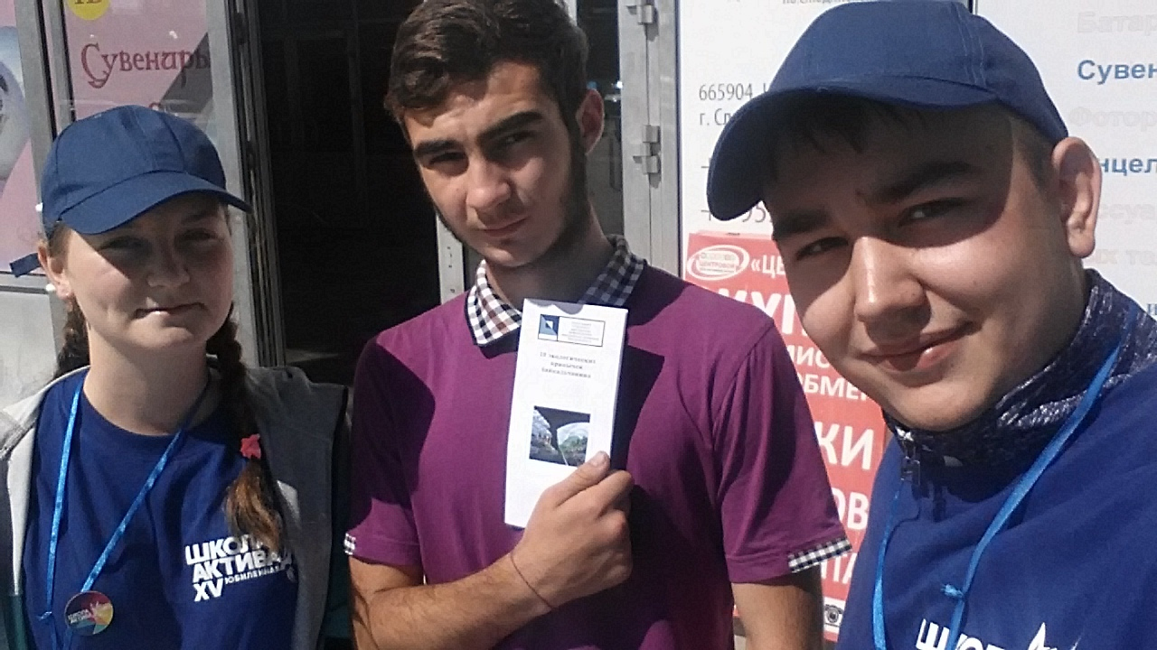

Slide 10
ПОКАЗАТЕЛИ ЭФФЕКТИВНОСТИ ПРОЕКТА
КОЛИЧЕСТВЕННЫЕ | КАЧЕСТВЕННЫЕ
50 буклетов, выданных участникам акции | Информированность членов команды
80 участников акции | Позитивные отзывы
1 плакат
4 научных источника

Slide 11
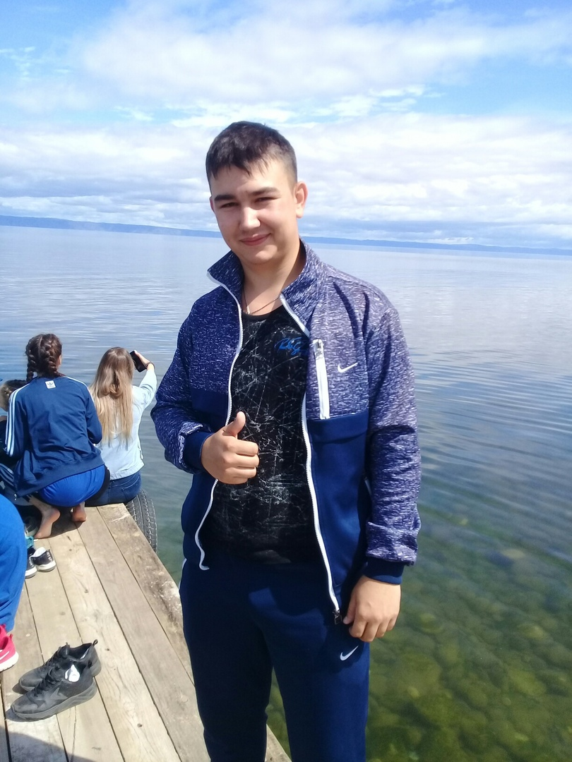
ПРИГЛАШАЕМ К СОТРУДНИЧЕСТВУ
ПО ВСЕМ ВОПРОСАМ ОБРАЩАТЬСЯ К ГОЛУБЕВУ РОМАНУ.
- ТЕЛ. 89027643307

